Slide 1

Computer Science во Frontend
Графы. Способы задания графа. Обход узлов графа. Топологическая сортировка графа.

Slide 2

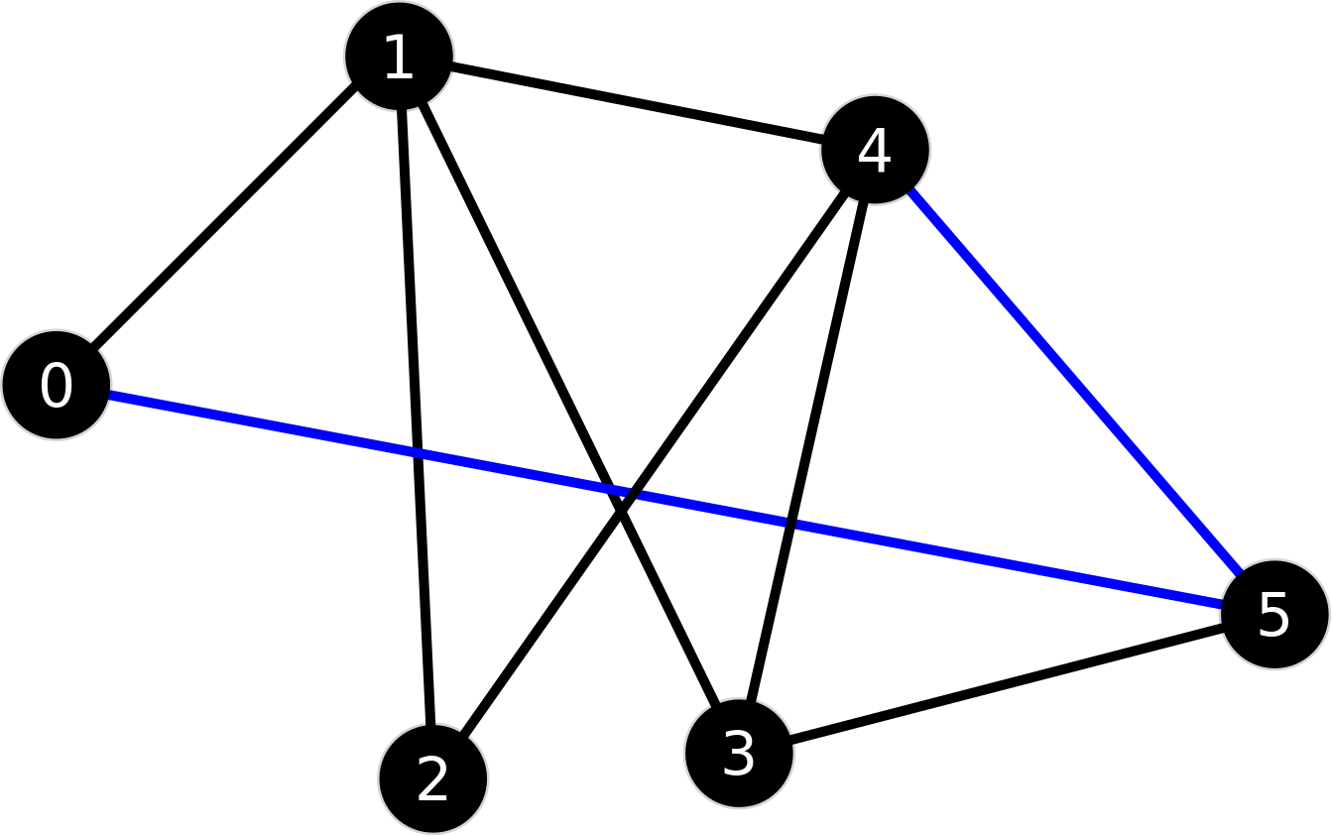
Что такое граф?

Slide 3

Что такое граф
Множество «вершин» и «рёбер» или «дуг» с заданным отношением инцидентности
G = (V, E)
Каждое ребро задается двумя вершинами, которые оно соединяет
Ребро не имеет направления
Дуга имеет направление
Граф из вершин и дуг называет ориентированным (орграф)
Граф из вершин и ребер называет неориентированным (неограф)
Вершины и ребра/дуги могут быть взвешены

Slide 4
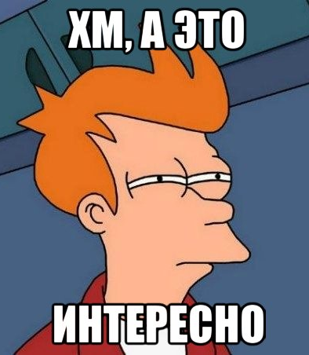
А как это связано с программированием…

Slide 5
Граф – это важнейшая структура данных
Она позволяет описать отношения между разными объектами
Графы применяются повсеместно
DOM дерево документа или браузерная модель
В машинном обучении и рекомендательных системах
Вы 100% используете графы в работе, даже если не догадываетесь про это

Slide 6
Но как представить граф в памяти…

Slide 7
Граф – это абстрактная структура данных
Мы вводим контракт на вершины, ребра, ориентированность и т.д.
Но представлено в памяти это может быть по разному
У каждой реализации есть свои плюсы и минусы

Slide 8
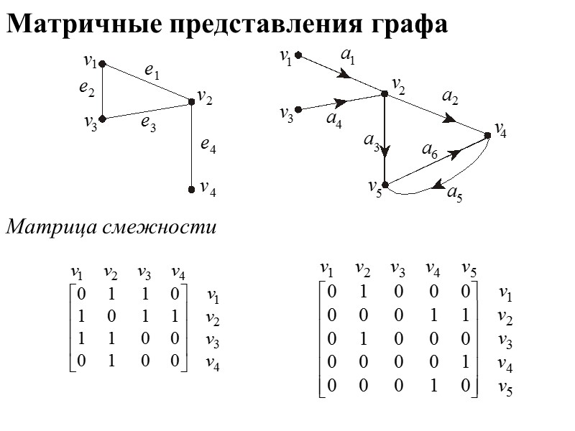
Матрица смежности

Slide 9
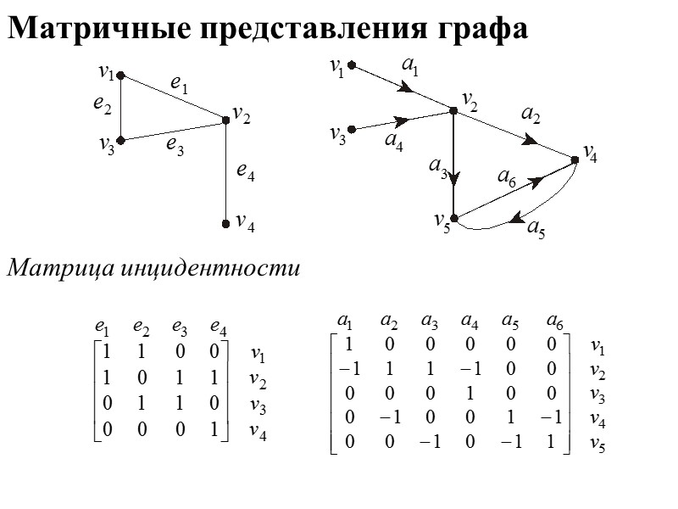
Матрица инцидентности

Slide 10
О, мы же можем использовать матрицу над типизированным массивом!

Slide 11
Да
Можно взять Uint8Array
Или, построить на его основе Битовый вектор, где каждый бит Uint8 хранит отдельное значение
А на его основе сделать матрицу
Получиться супер-плотное хранение в памяти значений и использование кэша

Slide 12
Матричный подход
Компактность
Эффективное использование кэша
Нахождение отношения между двумя известными объектами – константа
А вот обойти все смежные узлы конкретного узла сложно

Slide 13
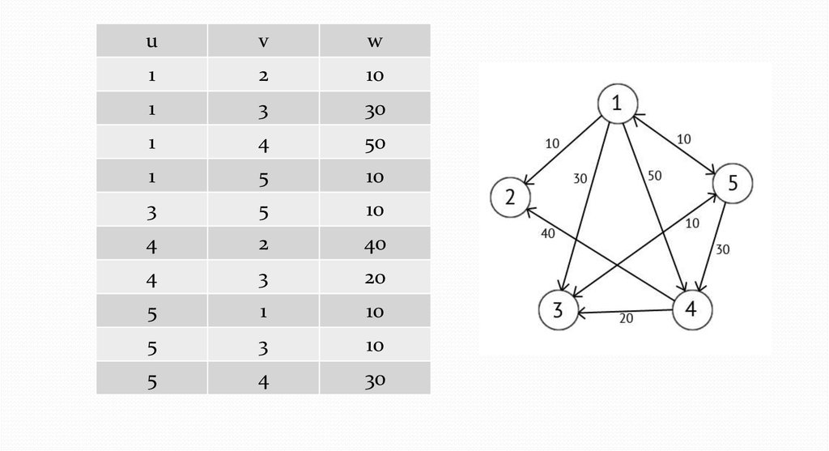
Список ребер

Slide 14
Список ребер
Реализуется через массив кортежей
Опять таки можно использовать типизированные массивы для этого
Эффективное представление графа если количество ребер значительно меньше N ** 2

Slide 15
Структура смежности
interface GraphNode<T> { value: T; neighbours: GraphNode<T>[]; }

Slide 16
Структура смежности
Простота реализации
Схема может меняться в зависимости от структуры графа (например, дерево или линейный список)
Динамичность – легко добавлять и удалять узлы
Легко обойти все смежные узлы конкретного узла
Требует дополнительную память

Slide 17
Это по типу связного списка?

Slide 18
Да
Только у нас хранится не указатель next
А список указателей на соседей
Сам список можно хранить как вектор или связный список

Slide 19
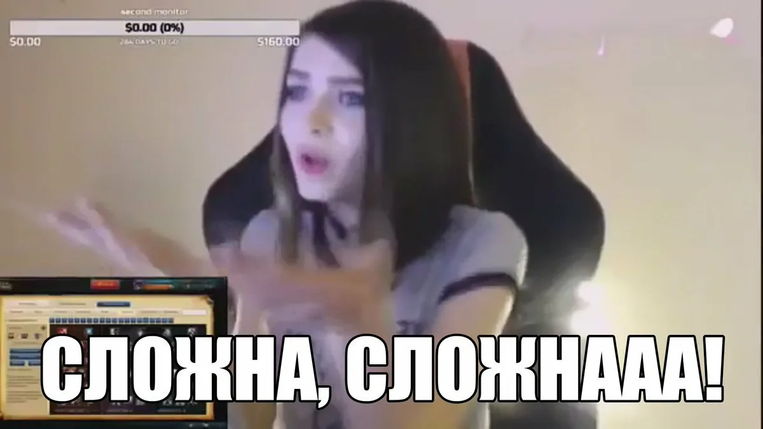

Slide 20
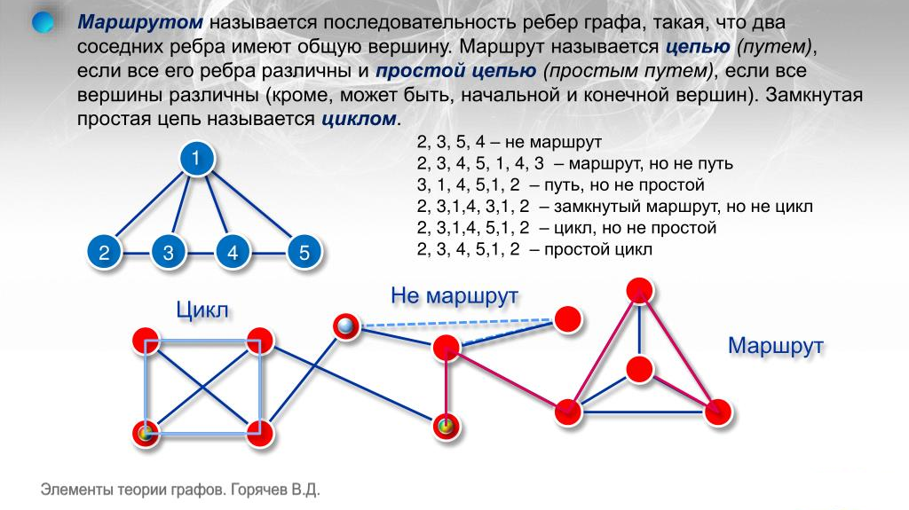
Маршрут, цепь, цикл

Slide 21
Ой, а это зачем?

Slide 22
Графы часто описываются
Для представления «путей» между сущностями
Например, объекты в играх
Браузерная модель документа DOM
Или, зависимости в пакетных менеджерах/сборщиках
Отдельно можно выделить задачи поиска кратчайшего пути между объектами
Или, нахождение циклов в графе

Slide 23
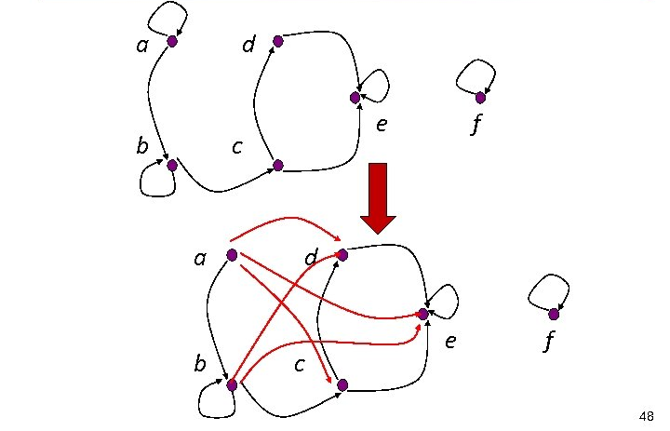
Транзитивное замыкание графа

Slide 24
Что тут произошло?

Slide 25
Представьте запрос
Покажи все способы долететь из Москвы в Нью-Йорк
Можно лететь напрямую, можно с пересадками
Придется делать глубокий обход графа
Но если предварительно построить транзитивное замыкание для такого графа
То операция поиска становиться O(1)

Slide 26
Ого, а есть СУБД, которые такое умеют из коробки?

Slide 27
Есть отдельный класс графовых СУБД
Они специально оптимизированы на хранение информации в виде графов
И выполнения сложных запросов
Например, Neo4J или OrientDB

Slide 29
Тут нужно терпение
Читайте Лафоре «Структуры данных и алгоритмы Java»
Читайте Плотникова «Дискретная математика»
Смотрите CS Center на YouTube
Это очень важная тема

Slide 30
А как обходятся узлы графа?

Slide 31
Обход узлов графа
Обходом называется последовательное «посещение» всех узлов графа
Алгоритмы обхода могут отличаться
В том числе зависит от способа хранения графа в памяти

Slide 32
Поиск в глубину
Рекурсивный алгоритм
Можно реализовать через стек
Посещаем первый узел
Затем его потомков
И так пока не дойдем до конца
Потом второй узел
И т.д.
Алгоритм максимально быстро удаляется от стартового узла

Slide 33
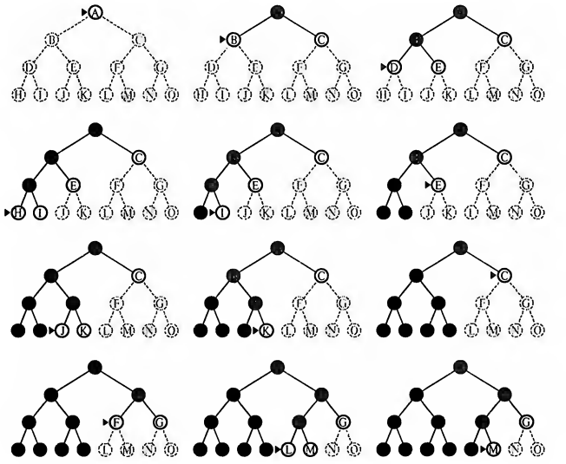
Поиск в глубину

Slide 34
Поиск в ширину
Можно реализовать через очередь
Посещаем все смежные узлы для стартового узла
Затем все смежные первого, второго и т.д.
Алгоритм обходит узлы «по ярусам»

Slide 35
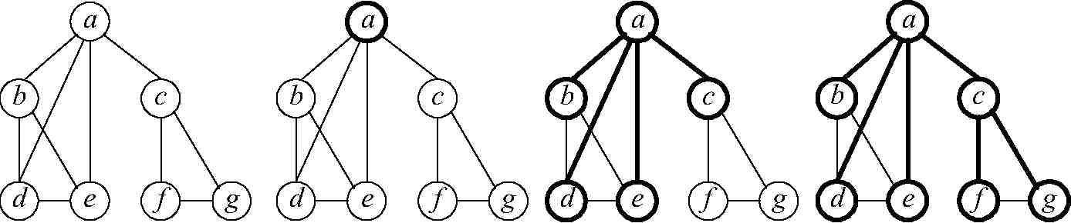
Поиск в ширину

Slide 36
А что если порядок обхода должен быть «отсортированным»?

Slide 37
Топологическая сортировка графа
Можно «перетрясти» граф определенным образом, чтобы можно было обойти узлы в порядке: от узлов с меньшими зависимостями к большим
Граф должен быть ориентированным
В графе не должно быть циклов
Есть несколько алгоритмов
«Классический» алгоритм использует рекурсию (стек)

Slide 38
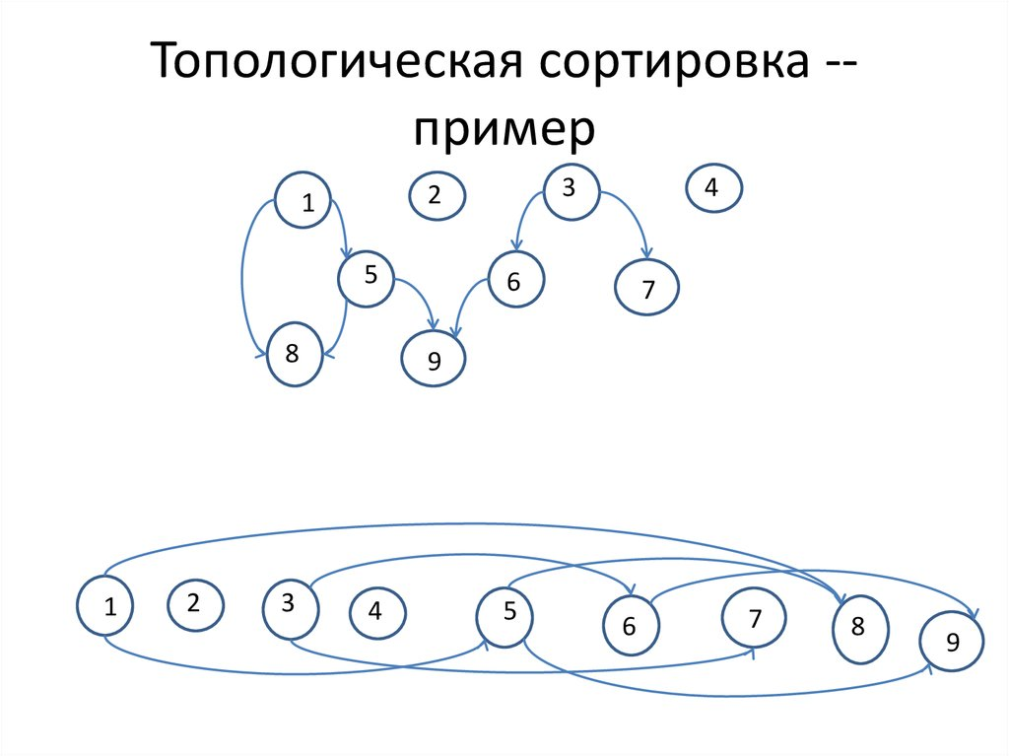

Slide 39
А как это работает?

Slide 40
Обход в глубину
При посещении узла рекурсивно обходим зависимости
После этого узел добавляем в стек
Посещенные узлы надо явно помечать, чтобы не обойти дважды
После полного обхода в стеке будет корректный порядок

Slide 41
Подведем итог
Графы являются одной из важнейших структур данных в мире программирования
Это абстрактная структура данных
Представить граф можно множеством способов
Теория графов – это отдельная дисциплина и здорово было бы её изучить
Обход графа – это последовательный обход всех его элементов
Есть два базовых алгоритма обхода – в глубину и ширину
Ориентированный ацикличный граф можно «отсортировать» используя топологическую сортировку

Slide 42
Спасибо!

